Slide 1

交易平台调盘教程

Slide 2

第一篇 平台下载、安装

Slide 3

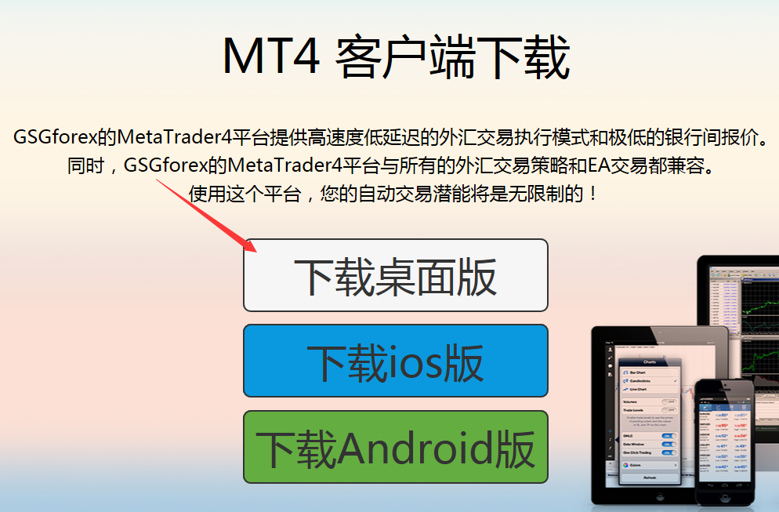
WE ARE THE BEST
一
GSG 平台下载、安装
第一步：打开GSG官网（左图）
www.gsgforex.com
点击右下角“4F pla 平台下载”
第二步：MT4客户端下载（右图）
通过上一步点击“平台下载”跳出右图页面
然后点击“下载桌面版 ”下载

Slide 4
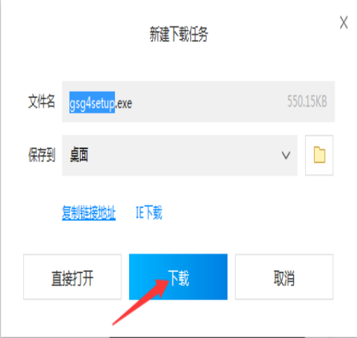
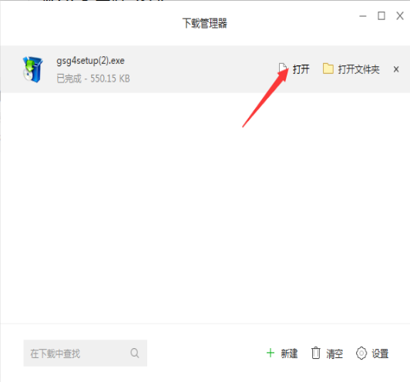
WE ARE THE BEST
一
GSG 平台下载、安装
第三步：文件下载（左图）
上一步点击：“下载桌面版”后会弹出如左图提示
保存路径尽量更改为桌面，方便查找然后进行下一步安装操作
第四步：文件安装（右图）
文件下载完毕后点击“下载管理器”查找已下载的文件点击“打开”进行安装
找不到文件下载管理器，可以到电脑桌面查找安装包进行双击安装（上一步下载文件保存路径选择“桌面”）

Slide 5
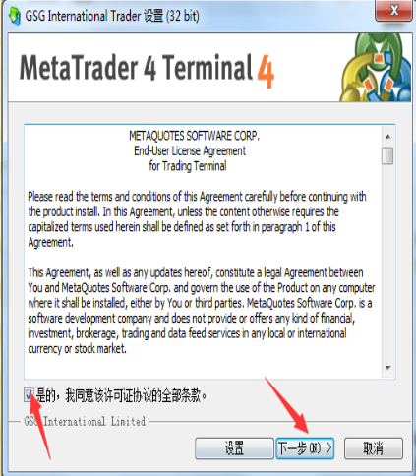
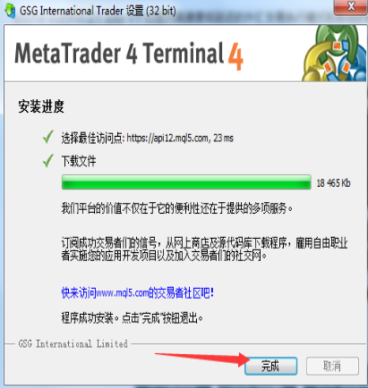
WE ARE THE BEST
一
GSG 平台下载、安装
第五步：文件安装过程（如图）

Slide 6
第二篇 平台登录

Slide 7
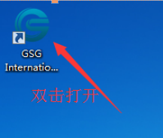
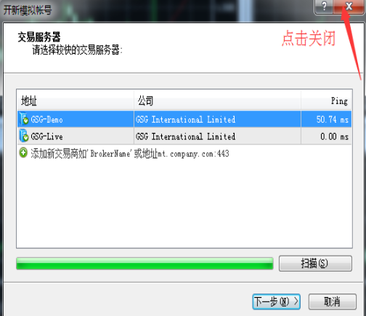
WE ARE THE BEST
二
GSG 平台登录
第一步：打开平台客户端（左图）
平台安装完毕后，在电脑桌面会有左图所示图标。
双击图标打开系统
第二步：登录平台客户端（右图）
双击客户端图标后会跳出如右图所示界面
点击右上角“X”关闭该界面

Slide 8
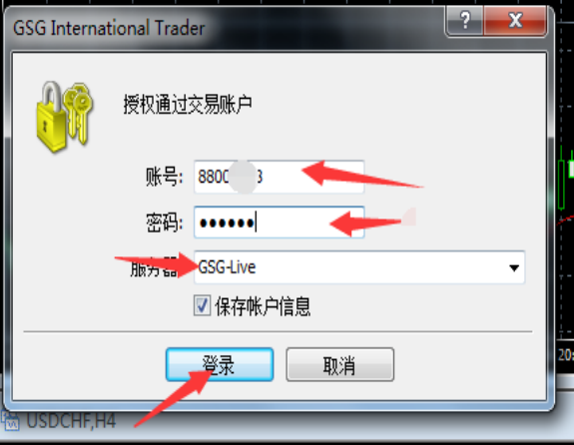
WE ARE THE BEST
二
GSG 平台登录
第三步：登录真实账户（左图）
打开您注册时登记的电子邮箱，查找GSG平台给您发送的开户成功的邮件（垃圾邮件、订阅邮件、其他分类都查找一下）
账号：8800开头（您的真实账户帐号）
密码：输入您的主密码（大小写字母加数字）
服务器：选择“GSG-LIVE”(模拟 账户的服务器是GSG-DEMO)

Slide 9
第三篇 交易平台调盘

Slide 10
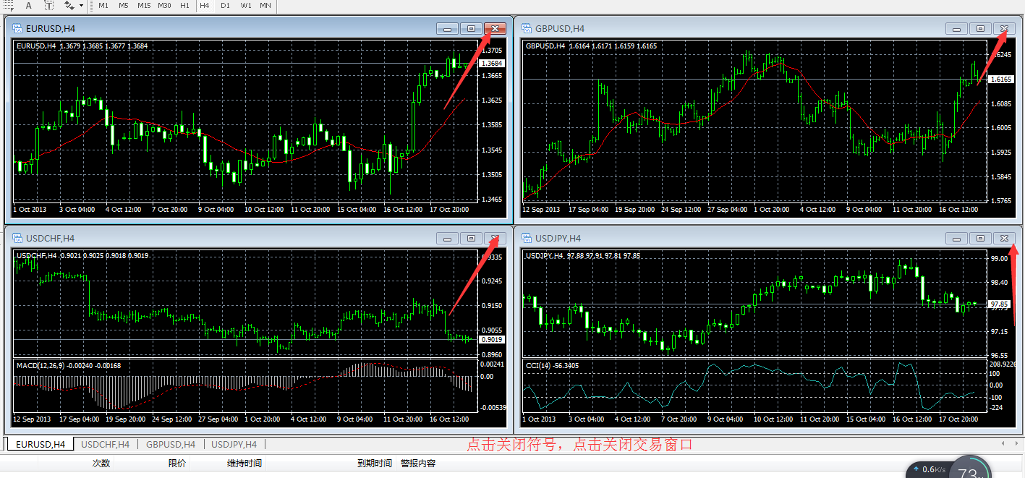
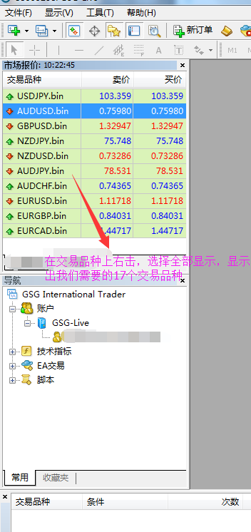
WE ARE THE BEST
三
GSG 交易平台调盘
第一步：进入调盘（左图）
上一篇账户登录后会跳出左图所示界面
将左图所示界面全部关闭（点击“X”符号）
第二步：显示所有货币对（右图）
如右图，在交易品种的空白处右击，选择全部显示。显示出17个交易货币对

Slide 11
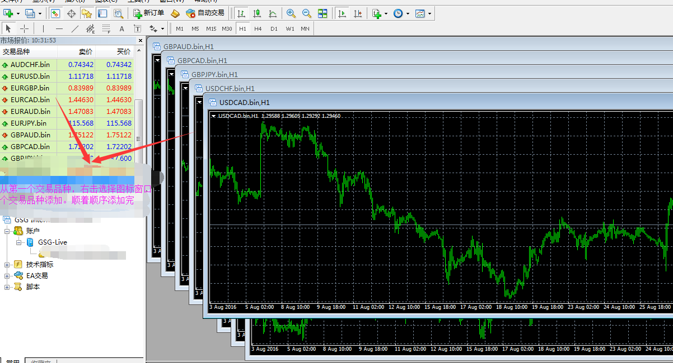
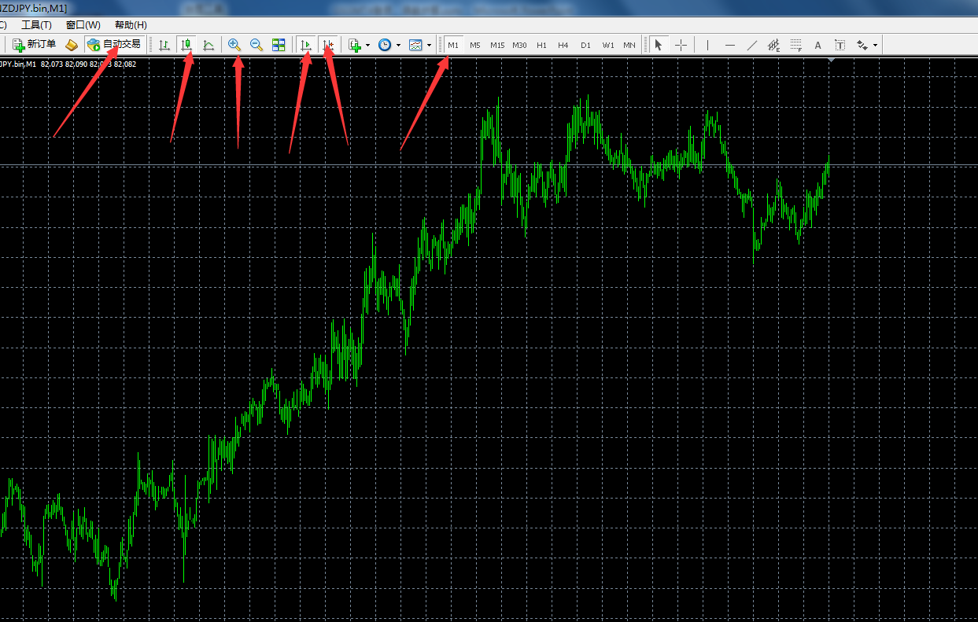
WE ARE THE BEST
三
GSG 交易平台调盘
第三步：添加所有货币对（左图）
如左图，选择第一个货币对，右击，选择“图标窗口”添加，按照顺序添加17个窗口
注意！！GSG交易的货币对，交易种类名称是带有bin点缀的，注意添加。
第四步：调盘基础性操作（右图）
如左图，先选择其中一个盘面，放大。
如图，将“自动交易”选定成绿色。其他的按照右图选定。
时间选择1M,改成柱状体，点放大镜夸大。

Slide 12
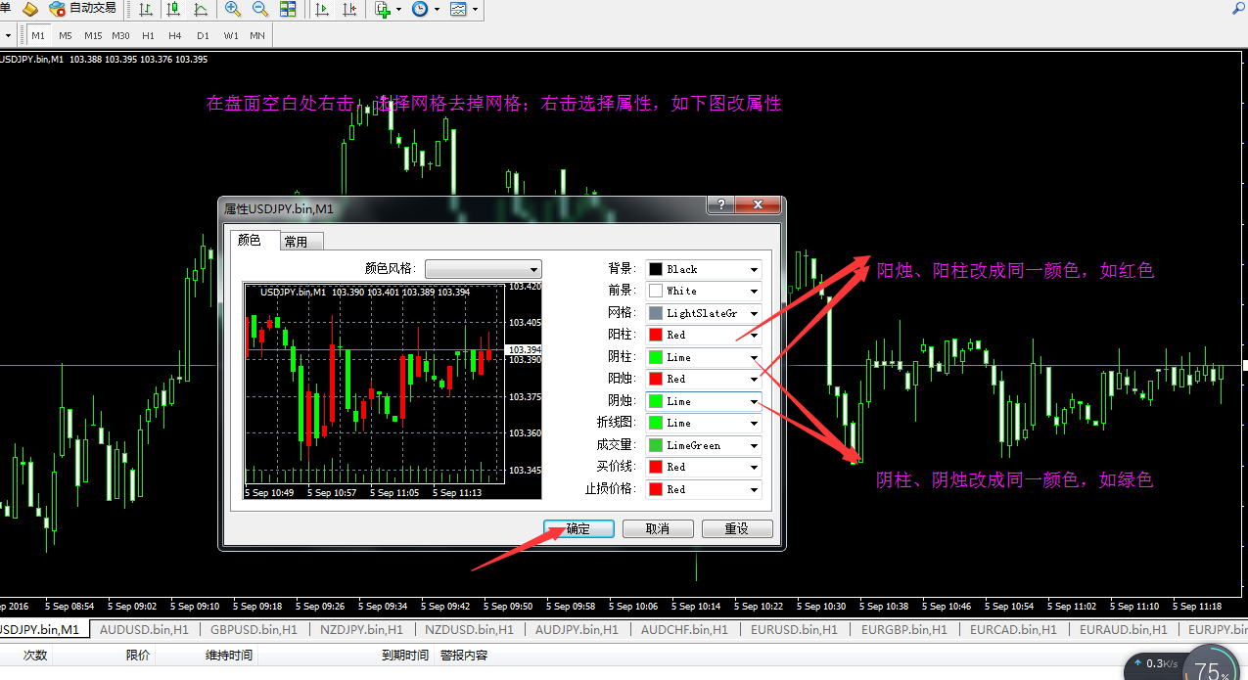
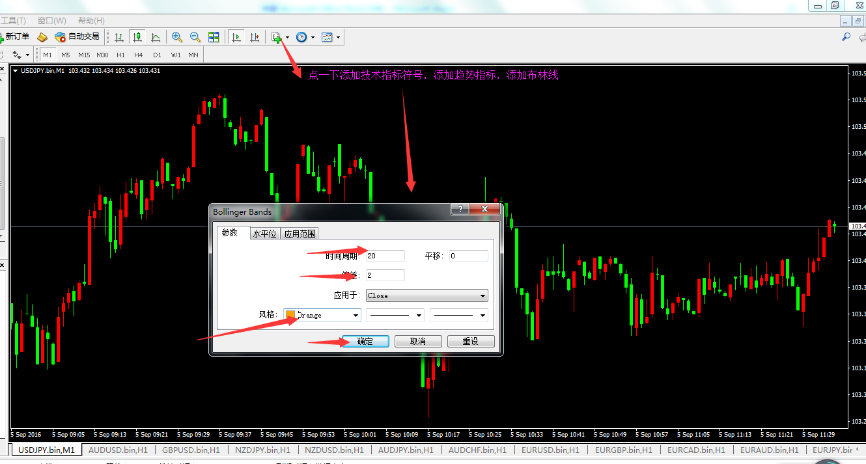
WE ARE THE BEST
三
GSG 交易平台调盘
第五步：改属性、去网格（左图）
在盘面空白处，右击，选择“网格”，网格就去掉了
如左图，在盘面空白处右击选择“属性”。
如左图，将阳烛和阳柱改成红色；阴柱和阴烛改成绿色（只要阴柱和阴烛颜色一致、阳烛和阳柱颜色一致就可以）
第六步：添加布林线2.0（右图）
如图，点击添加技术指标符号，添加“趋势指标”—“Bolinger bands”
风格颜色改一下，其他数据按照右图所示，点击确认

Slide 13
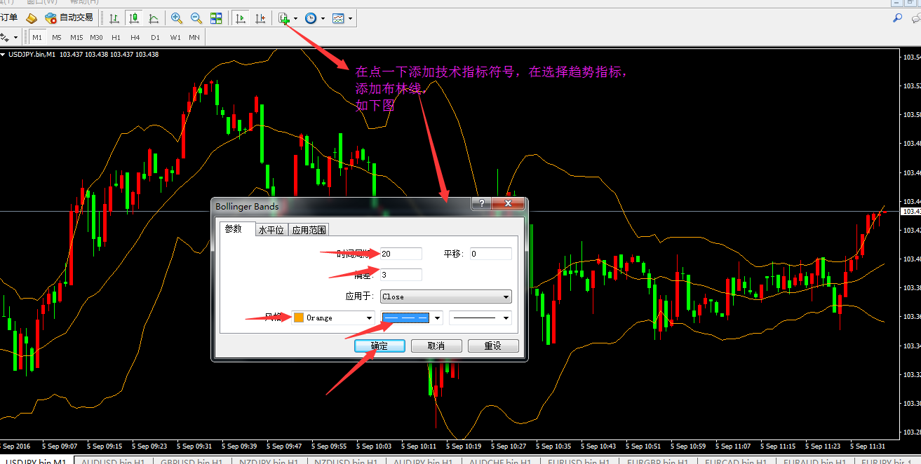
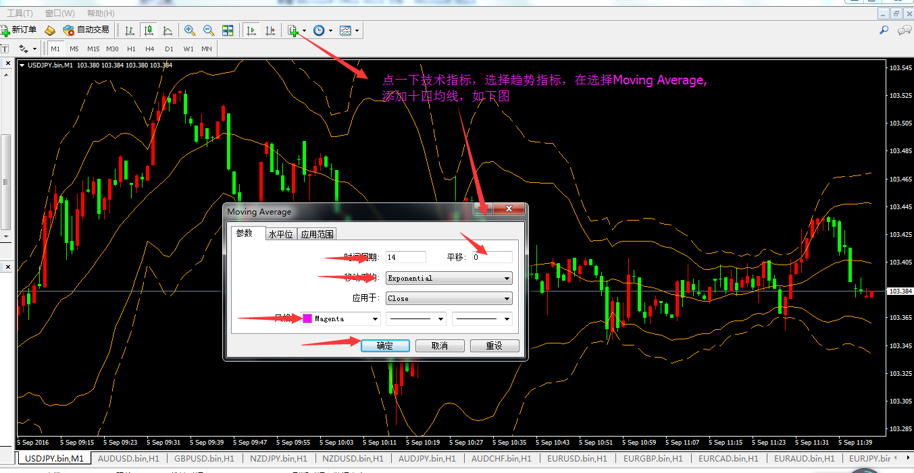
WE ARE THE BEST
三
GSG 交易平台调盘
第七步：添加布林线3.0（左图）
点一下添加技术指标符号，添加“趋势指标”-“Bolinger bands”
如左图，“偏差”改成3，改成“虚线”，其他数据如左图，改好点确定。
第八步：添加十四均线（右图）
点一下添加技术指标符号，添加“趋势指标”-“Moving Average”
移动平均改成”Exponential”颜色风格改一下。其他数据如右图

Slide 14
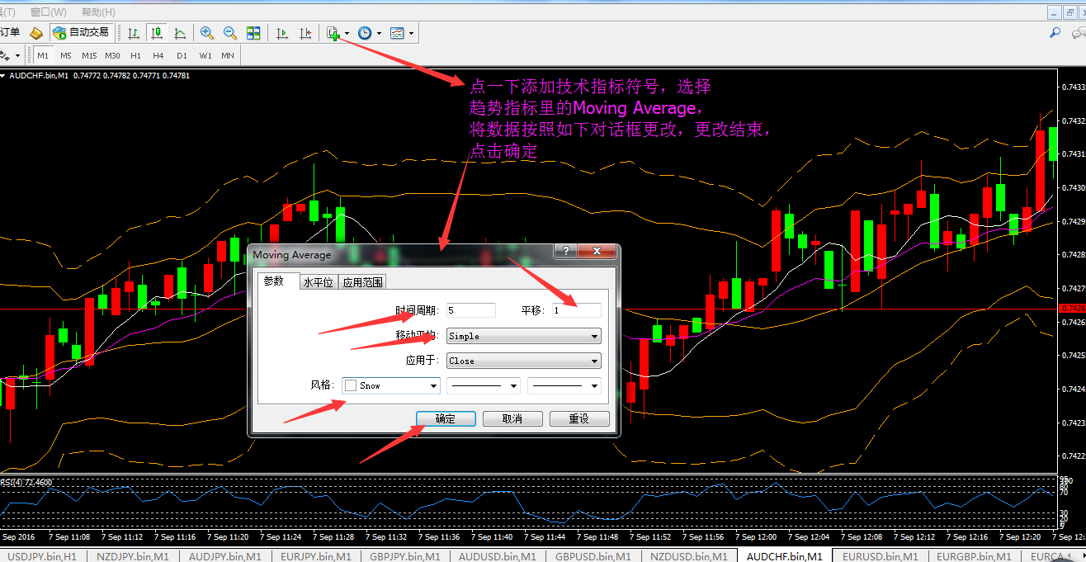
WE ARE THE BEST
三
GSG 交易平台调盘
第九步：添加五日均线（如图）
点一下添加技术指标符号，添加“趋势指标”-“Moving Average”
移动平均改成”Simple”,颜色风格改一下。其他数据如右图

Slide 15
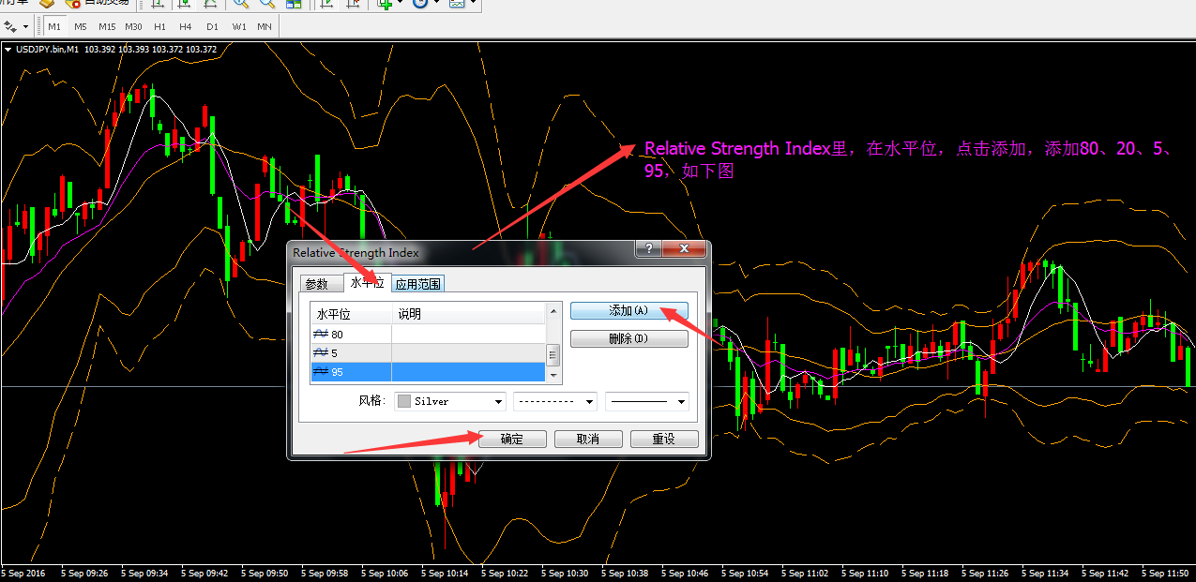
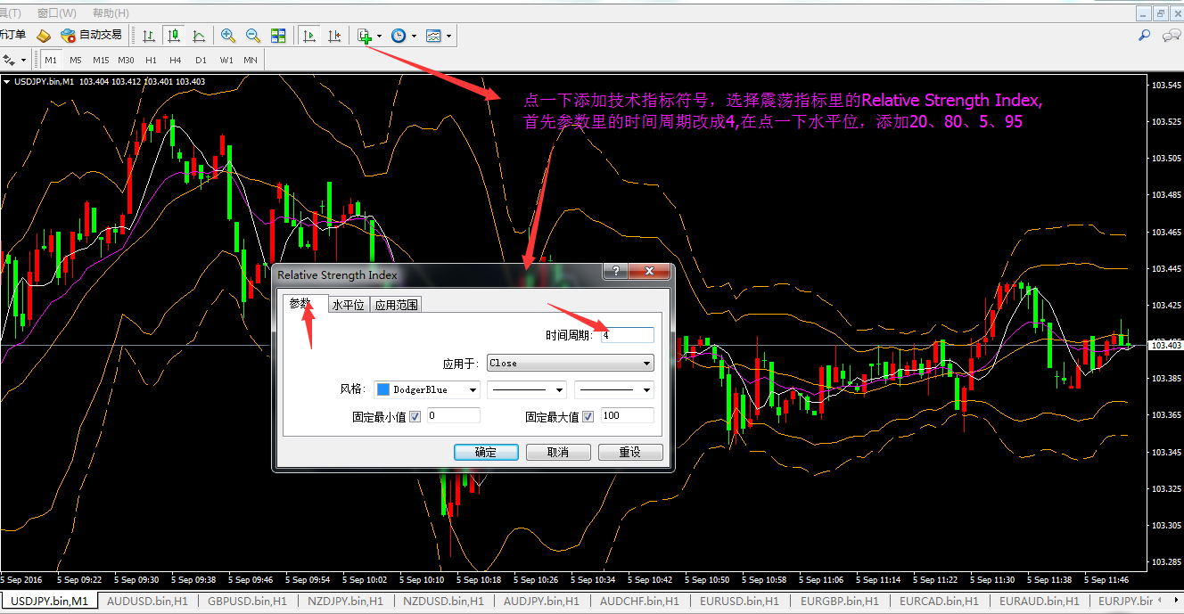
WE ARE THE BEST
三
GSG 交易平台调盘
第十步：添加技术指标RSI（如图）
点一下添加技术指标图标，添加“震荡指标”-“Relative Strength Index”
如第一张图，将“参数”改成4
如第二张图（右图）点一下“水平位”，点“添加”，添加水平位20、80、5、95

Slide 16
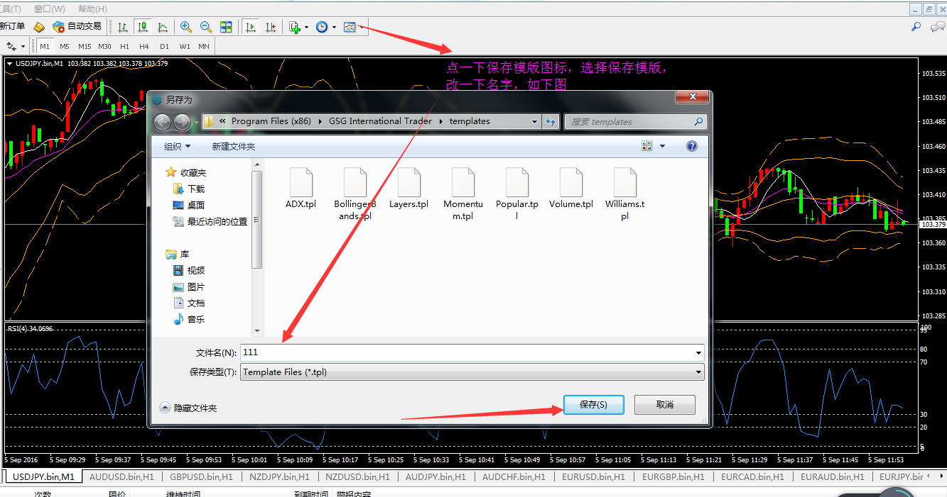
WE ARE THE BEST
三
GSG 交易平台调盘
第十一步：保存模板（如图）
如右图，点一下右上角图标，选择保存模版，改成你易记的名字，比如111

Slide 17
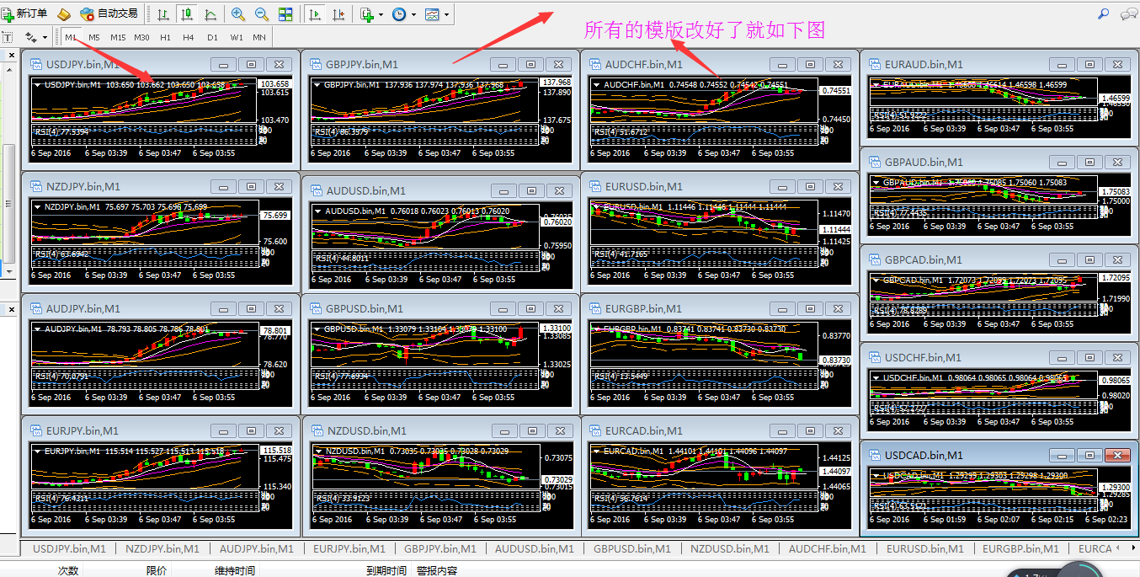
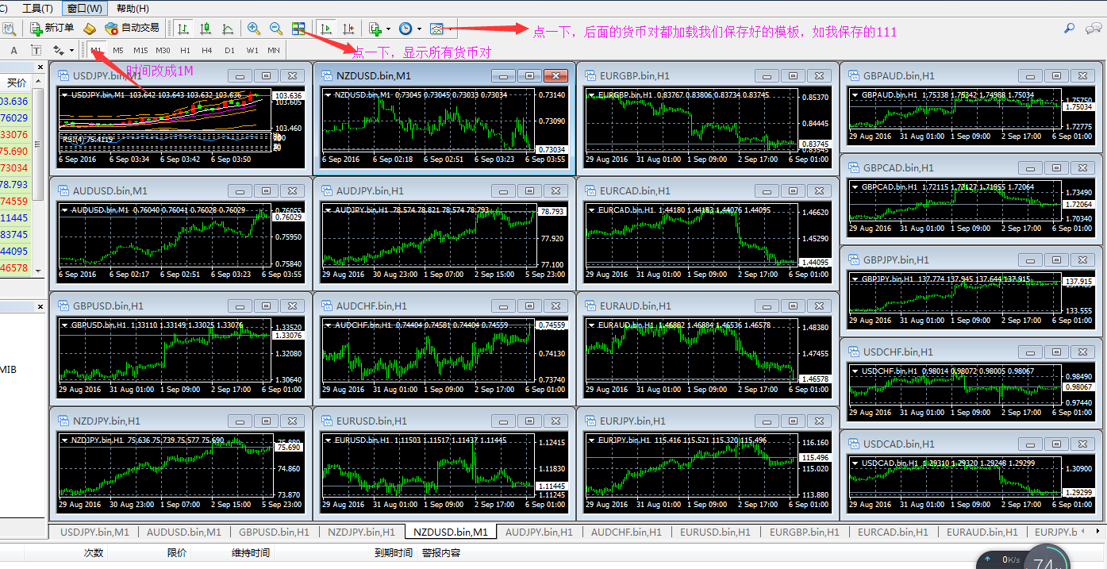
WE ARE THE BEST
三
GSG 交易平台调盘
第十二步：加载模版（如图）
点一下“纵向排列窗口”图标，将17个窗口显示出来
后边的交易窗口，点击选定，改一下时间1M，点一下“模板”图标，加载模板，选择上一步你保存好的模板（比如我保存的111模板）
将17个窗口依次加载完成，如第二张图（右图）

Slide 18


GSG FOREX欢迎您的加入！
互惠互利，合作共赢
TEL：400-022-6768
EMAIL：service@gsgforex.com

